Slide 1
Методы и приёмы предупреждения проблемного поведения в работе учителя инклюзивного класса
с детьми ОВЗ
Патанин И.В. социальный педагог ГБОУ «Курчатовская школа»

Slide 2
Проект «Успешные дети»
> 200 педагогов Курчатовской школы участвуют в проекте
Цель: повышение качества образования детей с особыми образовательными потребностями на всех уровнях образования
Как оцениваем результаты:
Участие в мероприятиях
Тестирование педагогов
Получение сертификата
Чему обучаем:
Адаптации материала
Учету особенностей и возможностей
Системе оценивания
Проведению мониторинга
Как обмениваемся опытом:
Проведение круглых столов для МРСД
Участие в городских мероприятиях
Наполнение сайта, ТГ-канала
Направления работы:
Формирование единого подхода к образованию детей с ОВЗ
Совершенствование системы сопровождения
Повышение компетенций педагогов
Как обучаем (экспертная поддержка):
Мастер-классы
Практические семинары
Тренинги
Консультации

Slide 3
Рекомендации по продуктивности урока
ПОДГОТОВКА
ИСПОЛЬЗОВАНИЕ ПРАВИЛ
Планирование учебного диалога
Оценка и корректировка психологического состояния обучающихся
Прогнозирование изменений в ходе урока и разработка стратегий их корректировки
Учет индивидуального опыта учеников по теме
Планирование вариантов индивидуальной, парной, групповой работы
Организация:
- четкие правила и структурированный распорядок
- постоянный ритм для комфортной среды
Учет особенностей:
- принятие во внимание режима пребывания детей.
- развитие самостоятельности и навыков самообслуживания
Этика и коммуникация:
- формирование уважительного и инклюзивного общения
Формы обучения:
- введение разнообразных методов
Инклюзивность:
- обеспечение равных возможностей для всех детей
Оценка:
- внедрение критериального оценивания для объективной оценки

Slide 4
Рекомендации по моделированию образовательной среды
ОСОБЕННОСТИ РАССАДКИ
УЧЕТ ОСОБЕННОСТЕЙ
РЕГУЛИРОВАНИЕ ПОВЕДЕНИЯ
Поведение в учебной ситуации:
- продолжительность сидения за партой
- выход к доске и обращение с учебными материалами
- способность ждать
Понимание и выполнение фронтальной инструкции:
- удерживание внимания на протяжении всего занятия
- стремление к успешному выполнению задания
Учебная мотивация:
- сохранение интереса
- выполнение заданий в полном объеме
Самостоятельность и работоспособность:
- оценка способности работать без постоянного контроля
Пресыщение:
- выявление признаков утомления и потери интереса
Темп деятельности:
- определение скорости выполнения учебных задач
Учитывать особенности здоровья и индивидуальные потребности
Исключить отвлекающие факторы
Маркировать рабочие места для удобства ориентации
Предпочтение отдавать посадке рядом с ребёнком, который является положительным примером или «опорным» учеником
Использование материалов:
- поролоновые формы
- липучки на внутренней стороне парты
- бусы, которые можно перебирать
Выстраивание системы позитивного подкрепления одобряемых форм поведения
Использование условных знаков
Использование социально-полезной деятельности на уроке
ПОМОЩЬ В СОБЛЮДЕНИИ ЭТАПОВ УРОКА
Использовать метки и обозначения:
- постоянное место для каждого заданного номера упражнения
Использовать пиктограммы для:
- наглядного расписания
- иллюстрации алгоритма деятельности
- обозначения этапов урока
- управления поведением

Slide 5

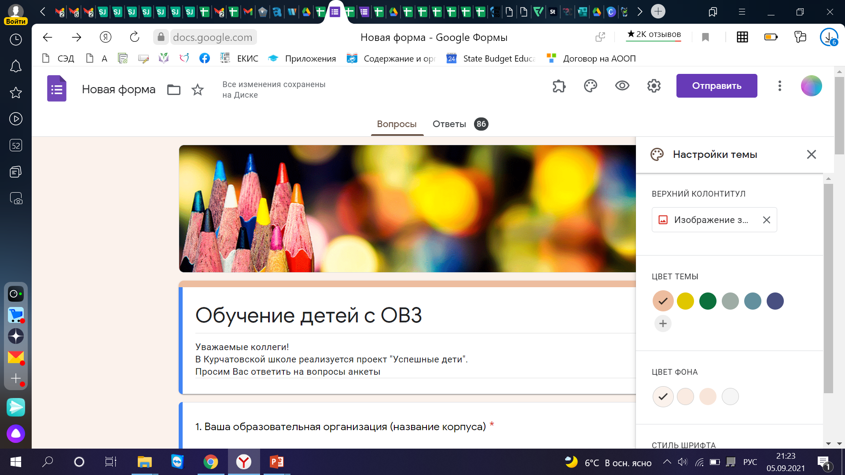
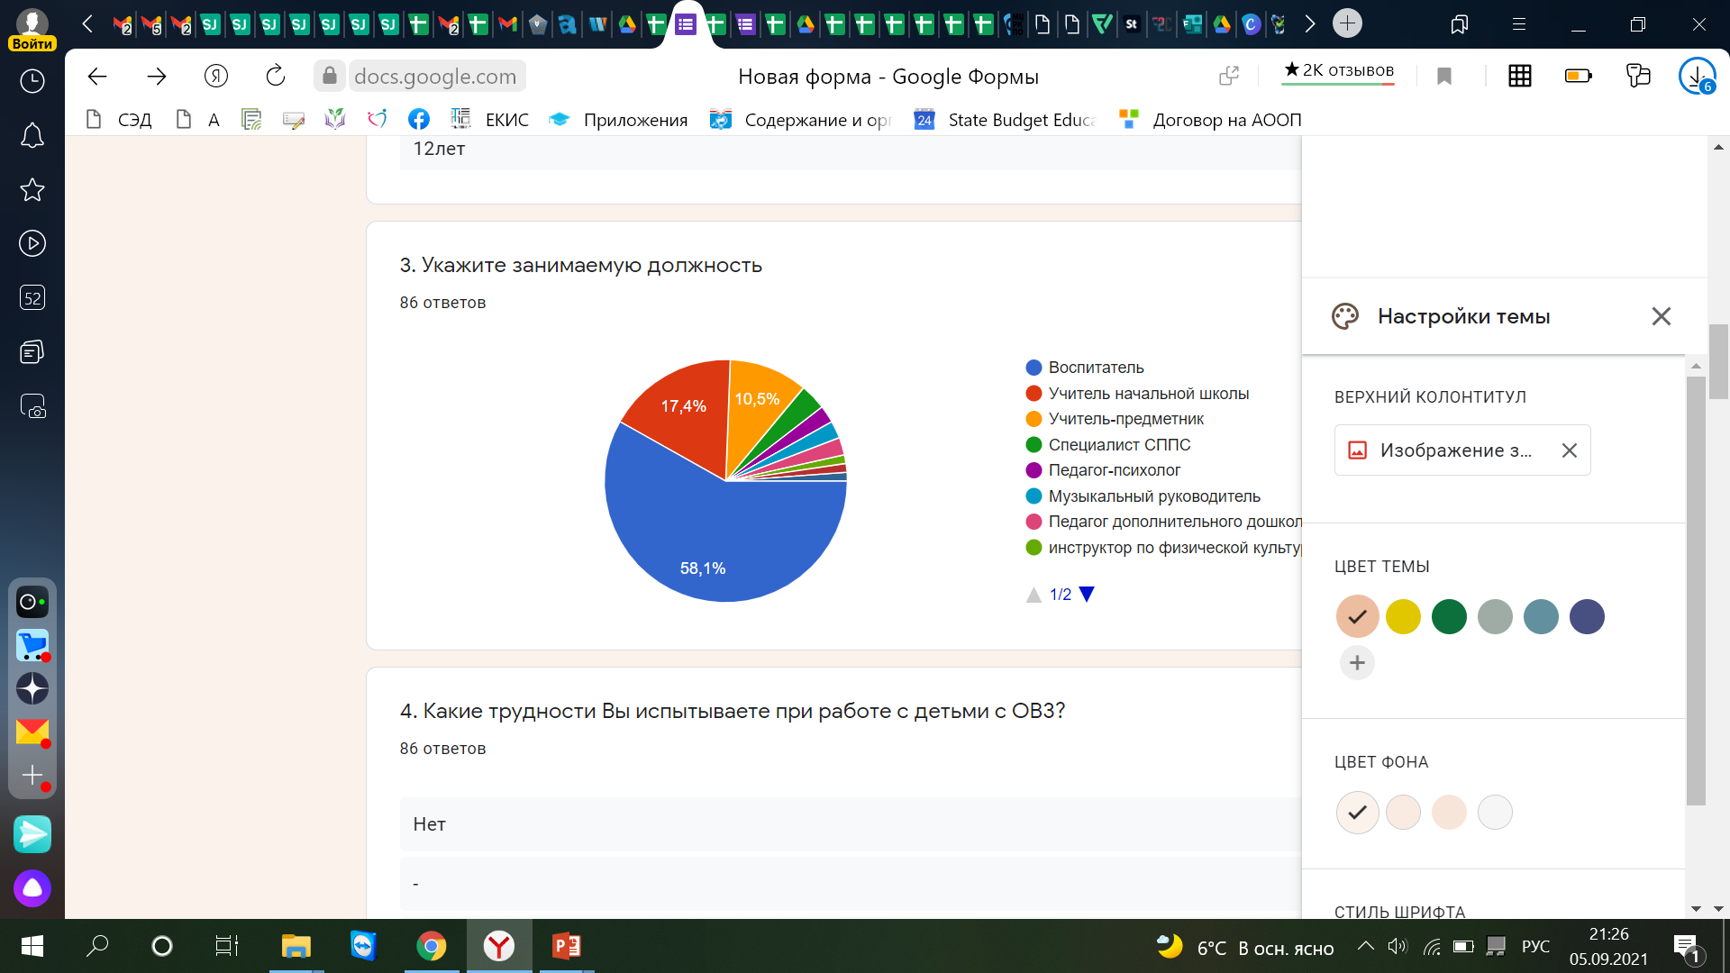
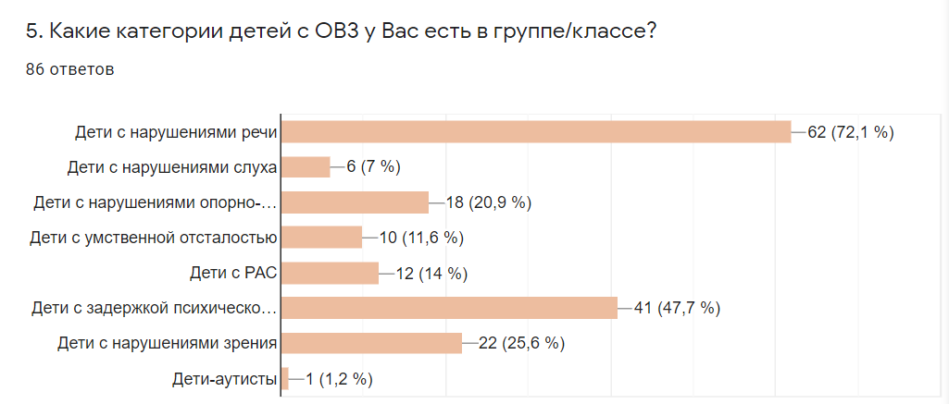

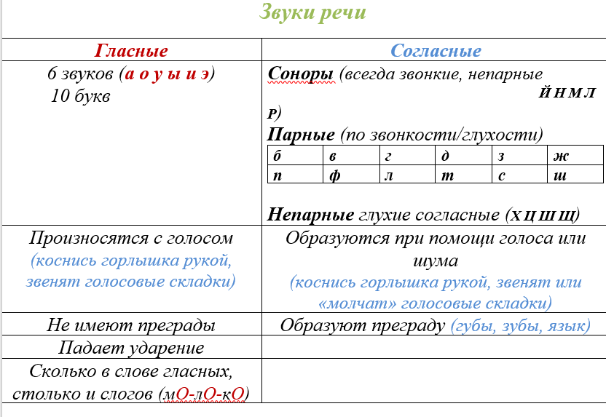
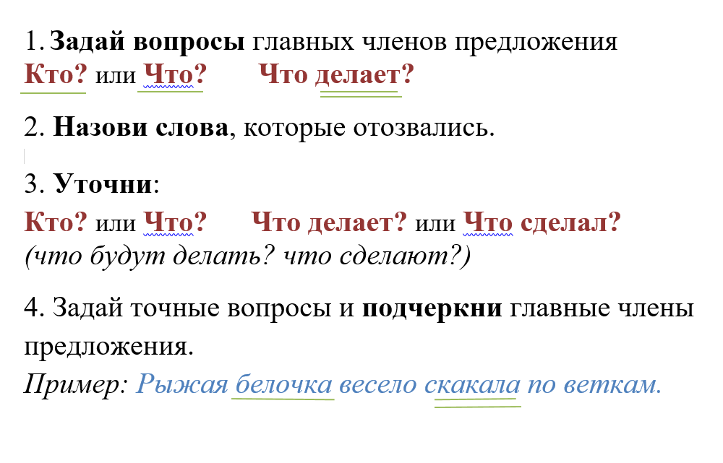
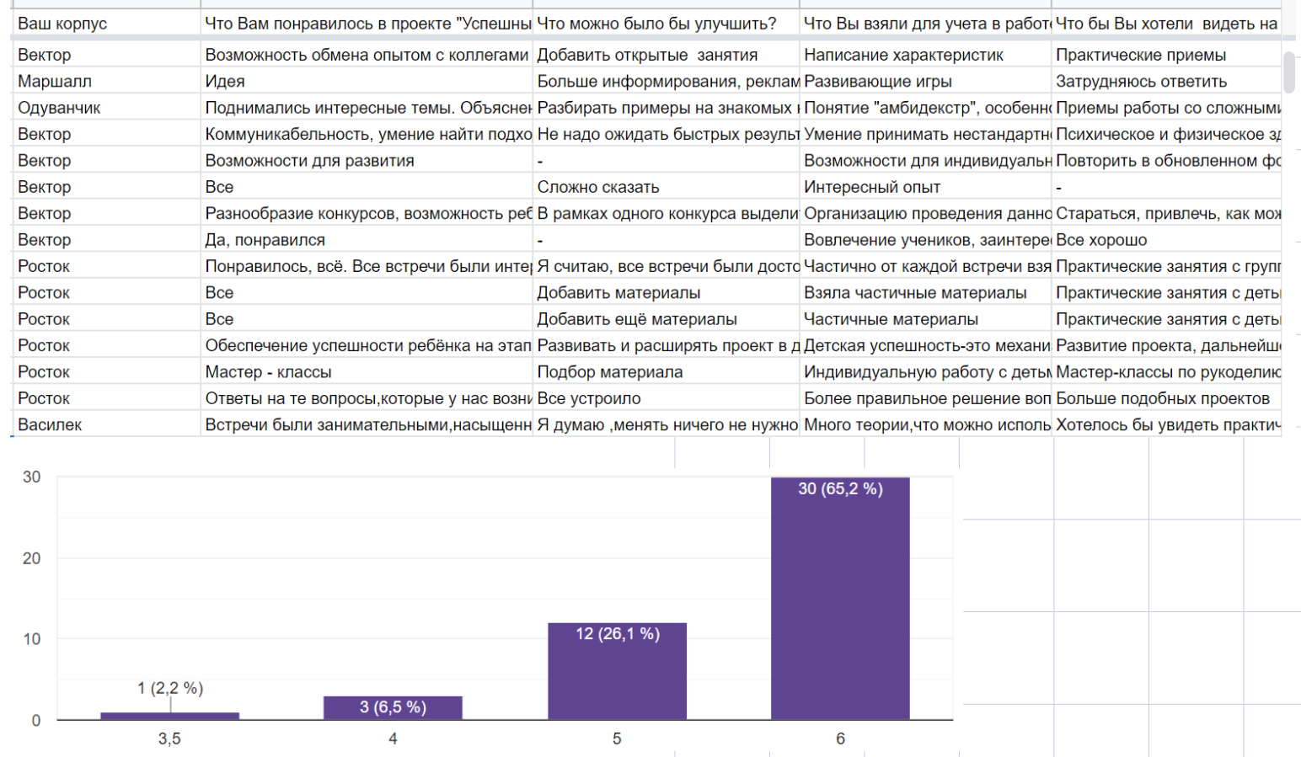
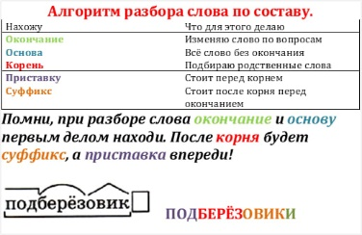
Оценивание результатов по проекту «Успешные дети»
УЧАСТИЕ В
МЕРОПРИЯТИЯХ
ИТОГИ
ТЕСТИРОВАНИЯ
ПОЛУЧЕНИЕ СЕРТИФИКАТОВ
Обмен опытом на встречах с ОО МРСД-9
Сопровождение социальной практики студентов
Выступления на планерках, педсоветах
Входное тестирование:
Итоговое тестирование:

Slide 6
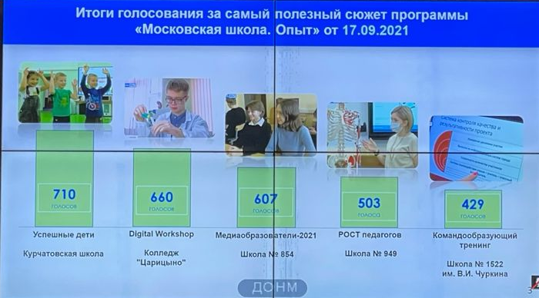
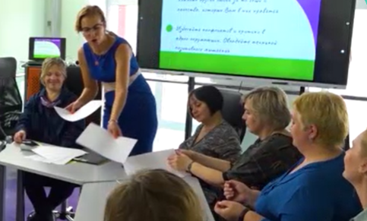
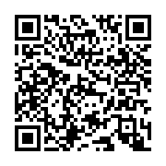
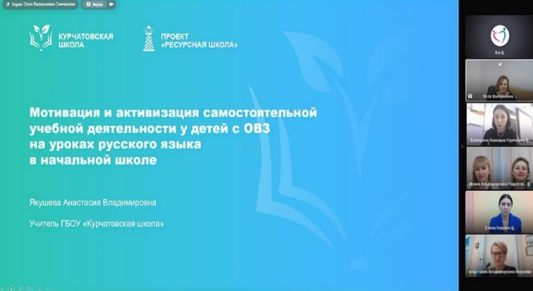
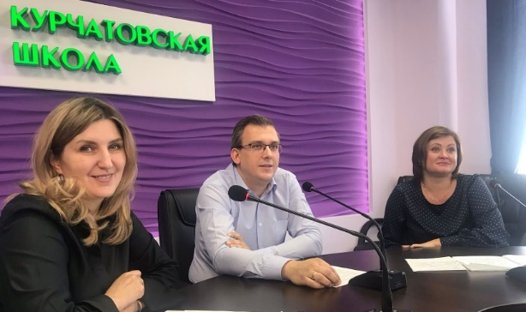
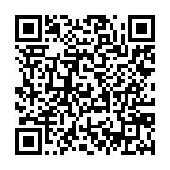
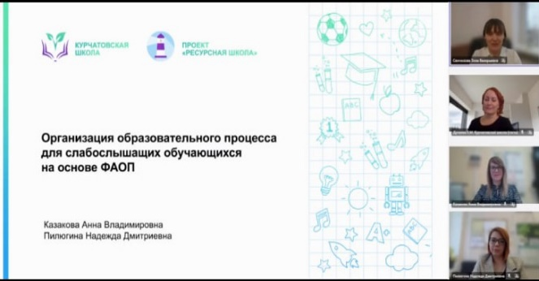
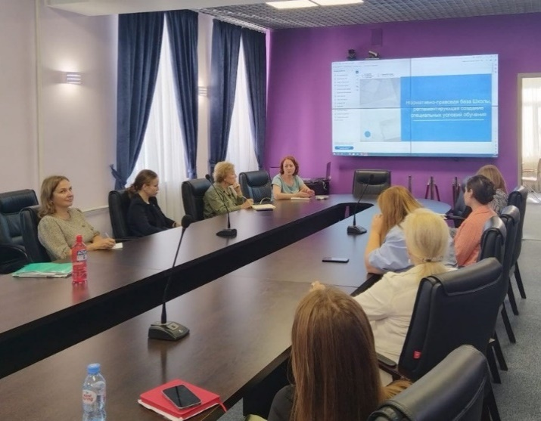
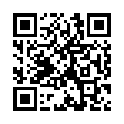
Обмен опытом
УЧАСТИЕ В МЕРОПРИЯТИЯХ ГОРОДА
ПРОВЕДЕНИЕ КРУГЛЫХ СТОЛОВ ДЛЯ МРСД
НАПОЛНЕНИЕ
ТГ-КАНАЛА, САЙТА
Страница проекта
«Ресурсная школа»
Сайт:
Родителям – Психологическая
поддержка ребенка
Советы психолога
Советы логопеда
Советы дефектолога
ТELEGRAM-канал
«Ресурсная школа КШ»

Slide 7

Результаты проекта
Система методической поддержки профессионального роста педагогов
Сопровождение инклюзивного образования
Систематическая специальная и психолого-педагогическая поддержка педагогов
Повышение профессиональных
компетенций педагогов
Успешность детей в обучении
Удовлетворенность родителей
Повышение престижа специалистов СППиСС

